Slide 1
Programme atelier santé et migration 2023
19 mars -Séance 1 – la santé des immigrés en France (Annabel Desgrées du Loû)
26 mars - Séance 2 – Accès aux soins des immigrés, système de santé et biais implicites (Annabel Desgrées du Loû )
2 avril- Séance 3 – Conditions de vie en migration et maladies chroniques (Anne Gosselin)
16 avril - Séance 4 – Améliorer l’accès à la couverture maladie des immigrés en situation de précarité – étude de cas (invité : Marwan el Qays Bousmah, IRD)
23 avril - Séance 5 – Immigration et santé mentale (invitée : Andrea Tortelli, APHP)
30 avril - Séance 6 – Droit aux soins et couverture maladie : perspective historique (invitée : Caroline Izambert, AIDES)

Slide 2
Mode de validation
L’atelier sera validé par un travail collectif de présentation d’article à l’ensemble du groupe.
Lors du premier cours, 5 groupes seront constitués et chaque groupe choisira un article parmi une liste d’articles proposés.
A partir du 26 mars, la dernière demi-heure de l’atelier sera à chaque fois consacrée à la présentation d’article par un groupe.
Chaque groupe de 5 ou 6 étudiants préparera en amont une présentation, en distribuant les rôles et la parole selon le schéma suivant :
  Thème général de l’article et question de recherche
  Méthode
  Résultats principaux 1
  Résultats principaux 2
  Intérêt de l’article
  Limites, questions qui restent en suspens etc…
Lors de la présentation, chacun prendra la parole environ 3-4 minutes, pour laisser 10 minutes de discussion avec les autres étudiants.

Slide 3
Références des articles proposés :
Chilunga FP, et al Inequalities in COVID-19 deaths by migration background during the first wave, interwave period and second wave of the COVID-19 pandemic: a closed cohort study of 17 million inhabitants of the Netherlands - J Epidemiol Community Health 2023;77:9-16.
http://jech.bmj.com/content/early/2022/10/31/jech-2022-219521
Chilunga FP, et al. Perceived discrimination and stressful life events are associated with cardiovascular risk score in migrant and non-migrant populations: The RODAM study, International Journal of Cardiology,Volume 286, 2019, Pages 169-174, https://www.sciencedirect.com/science/article/abs/pii/S0167527318353579?via%3Dihub
Bajos et al. The social specificities of hostility toward vaccination against Covid-19 in France. PloS One January 6, 2022 https://journals.plos.org/plosone/article?id=10.1371/journal.pone.0262192
Coyer L et al. Differences in SARS-CoV-2 infections during the first and second wave of SARS-CoV-2 between six ethnic groups in Amsterdam, the Netherlands: A population-based longitudinal serological study. Lancet Reg Health Eur. 2022 Feb;13:100284. doi: 10.1016/j.lanepe.2021.100284. Epub 2021 Dec 14. PMID: 34927120; PMCID: PMC8668416.

Slide 4
Suite ref
Crampe-Casnabet C et al. Role of obesity in differences in cervical cancer screening rates by migration history. The CONSTANCES survey, Cancer Epidemiology, Volume 58, 2019, Pages 98-103, ISSN 1877-7821, https://doi.org/10.1016/j.canep.2018.11.009.
A.C. Dunlavy et al. Educational mismatch and health status among foreign-born workers in Sweden, Social Science & Medicine, Volume 154, 2016, Pages 36-44, ISSN 0277-9536, https://doi.org/10.1016/j.socscimed.2016.02.018.
Tortelli A, Simon P, Lehouelleur S, et al. Characteristics associated with the risk of psychosis among immigrants and their descendants in France. Brain Behav. 2021;00:e02096. https://doi.org/10.1002/brb3.2096
Villadsen SF et al. Unlocking the mechanisms of change in the MAMAACT intervention to reduce ethnic disparity in stillbirth and newborns' health: integration of evaluation findings. Front Health Serv. 2024 Feb 16;4:1233069. doi: 10.3389/frhs.2024.1233069. PMID: 38433990; PMCID: PMC10904659.

Slide 5
Atelier SANTE ET MIGRATION
Séance 1 : Santé des immigrés
Mardi 19 mars
A. Desgrées du Loû

Slide 6
Plan
  La santé des immigrés en France : émergence de la question
  Données disponibles en France
  Une transition épidémiologique au niveau individuel

Slide 7
La santé des immigrés en France : émergence de la question

Slide 8



Emergence de la question immigrée en santé publique
2002
2000
2007

Slide 9



2016
2009
2017

Slide 10

(N. Lydié, 2017)

Slide 11
Un tournant dans les années 2000
Jusque là, une vraie difficulté à étudier la santé des immigrés en tant que telle:
  Idée que la prise en compte des inégalités sociales de santé suffit
  Peur de stigmatiser certains groupes comme « à risque » alors que ces groupes subissent déjà de la discrimination en France
  Quelques travaux pionniers
    1993: Mizrahi et al. Accès aux soins et état de santé des populations inmigrées en France
    1995: Khlat et Courbage. Mortalité des immigrés marocains en France, de 1979 à 1991.

Slide 12
Un tournant dans les années 2000
Ne pas considérer les origines ethniques des individus revient à penser que les inégalités dans l’emploi, logement, etc, sont entièrement explicables par des différences de revenus ou d’éducation (Simon, 2002)=> plaidoyer pour collecter ces données
Rôle de la lutte contre le VIH pour dépasser ces difficultés
  Mise en lumière d’une sur-prévalence parmi les étrangers
  Enquête KABP spécifiquement auprès des migrants (2005)
  Enquête PARCOURS (2012-2013)

Slide 13
Ce qu’a révélé le COVID :
USA et Europe : maladie plus sévère et plus de mortalité par covid au sein des minorités raciales
  Moins bon accès au dépistage et aux soins
  Logements plus exigus, plus peuplés
  Emplois plus exposés
Pourtant pas de statistiques COVID19 selon statut migratoire ou catégories ethno-raciales (sauf GB)
France : surmortalité toutes causes en mars-avril 2020 : (Insee 2020)
  22% parmi les personnes nées en France,
  54% parmi les personnes nées en Afrique du Nord,
  91% parmi celles qui sont nées en Asie, et
  114% parmi celles qui sont nées en Afrique Sub-Saharienne
Mais pas de statistiques nationales spécifiques COVID selon pays de naissance
RGPD (réglementation générale de la protection des données) appliquée de façon stricte : toute collecte de données ethno raciale ou origines demande une autorisation spécifique, pas toujours accordée

Slide 14
Les données disponibles en France

Slide 15
Etudes qui tiennent compte de l’origine des personnes
Mais aussi:
Enquête ESPS (Santé, soins, protection sociale) de l’Irdes : 2000-2002, 2006-2008 .
Enquête européenne Share
Données de soins de centres de santé (ONG tels Comède, Médecins du Monde)
Enquête Conditions de travail de la DARES (2005)

Slide 16
Enquêtes spécifiques auprès des immigrés
Enquête TeO Trajectoires et Origines de l’Ined
Enquête PARCOURS 2012-2013

Slide 17
Enquête TeO – chapitre santé perçue
Une enquête en population générale qui a sur-représenté les populations immigrées
Immigrés et descendants d’immigrés
Une plus mauvaise santé perçue des immigrés par rapport à la population native, en grande partie en raison de conditions de vie dégradées
Un lien entre discrimination et santé perçue (Cognet, Hamel et Moisy 2012)
Notes:
En 2008 l’INED et l’INSEE ont lancé une grande enquête par questionnaire
intitulée Trajectoires et Origines : la diversité des populations en France (TeO) pour
appréhender les trajectoires sociales et les conditions de vie des immigrés et des descen13
REMI 2012 (28) 2 pp. 11-34
Santé des migrants en France
dants d’immigrés nés en France, afin de les comparer à celles des personnes n’ayant pas de
parents immigrés. Il s’agissait de mesurer l’ampleur des discriminations liées à l’origine
et leurs effets sur leurs parcours de vie à l’école, dans l’emploi, le logement, etc. L’étude a
interrogé près de 22 000 personnes résidant en France métropolitaine, dont près de 10 000
immigrées4. Environ 3 400 personnes nées en France métropolitaine dont aucun des parents
n’est immigré ou originaire d’un DOM constituent l’échantillon dit de la population majoritaire5.
Le questionnaire est composé de seize volets, dont l’un est consacré à la santé.
C’est la première fois en France qu’une étude enregistre à la fois l’état de santé général des
migrants, leur date d’entrée en France, leur expérience des discriminations liées à l’origine
et au sexe (quelles qu’en soient les circonstances) et leurs conditions de vie6.
Santé perçue
Dicsrminations déclarées (sous estimées)

Slide 18

Enquête Parcours (2012-2013)
Une enquête biographique auprès de personnes nés dans un pays d’Afrique subsaharienne et vivant en Ile-de-France, qui prend en compte l’ensemble de la trajectoire: résidentielle, professionnel, familiale, administrative, ressources trajectoire de santé, des relations affectives/sexuelles etc.
Objectif: comprendre ce qui peut augmenter les risques d’infection par le VIH/sida
Résultat majeur: entre 1/3 et la moitié des personnes d’Afrique subsaharienne qui vivent avec le VIH en France ont acquis le VIH après leur arrivée en France (Desgrées du Loû et al 2015)
L’acquisition du VIH en France est liée à la précarité vécue lors de l’installation (Desgrées du Loû et al. 2016)

Slide 19
Bref bilan sur données de santé chez les immigrés en France
______________________________________________________________________________________________________________
Question de la santé des migrants relève de la problématique des inégalités de santé, sans y être réductible
Mieux comprendre les spécificités de la santé des migrants pour mieux les prendre en charge = enjeu majeur de l’acceuil.
Difficultés :
Peu d’indicateurs de santé précis (sauf pour études VIH ou périnatalité)
Petits effectifs dans le système de surveillance et d’enquête « classique »
Population très hétérogène : « les migrants » n’existent pas…
Peu de données chez les immigrés installés, dans le système de soin classique
Nécessité d’enquêtes dédiées ou collectes spécifiques, pour repérer les besoins spécifiques de santé pour les migrants et de formation pour les soignants

Slide 20
La « transition épidémiologique » : situation dans les pays d’origine

Slide 21
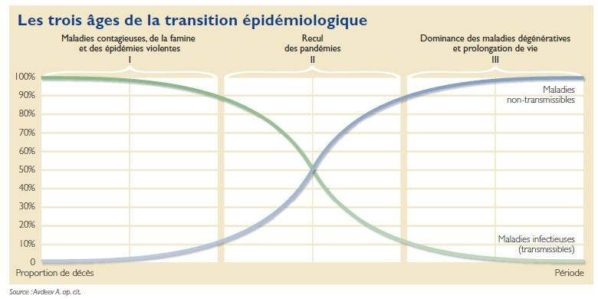
La transition épidémiologique
Notes:
Le modèle de la transition épidémiologique a été formulé en 1971⁽⁴⁾ par Abdel Omran, spécialiste égyptien de santé publique travaillant pour l’OMS

Slide 22
Global burden of diseases
Outil OMS/Banque Mondiale (et aujourd’hui à l’Institute for health metrics and evaluation) pour suivre ces transitions :
https://ourworldindata.org/burden-of-disease

Slide 23
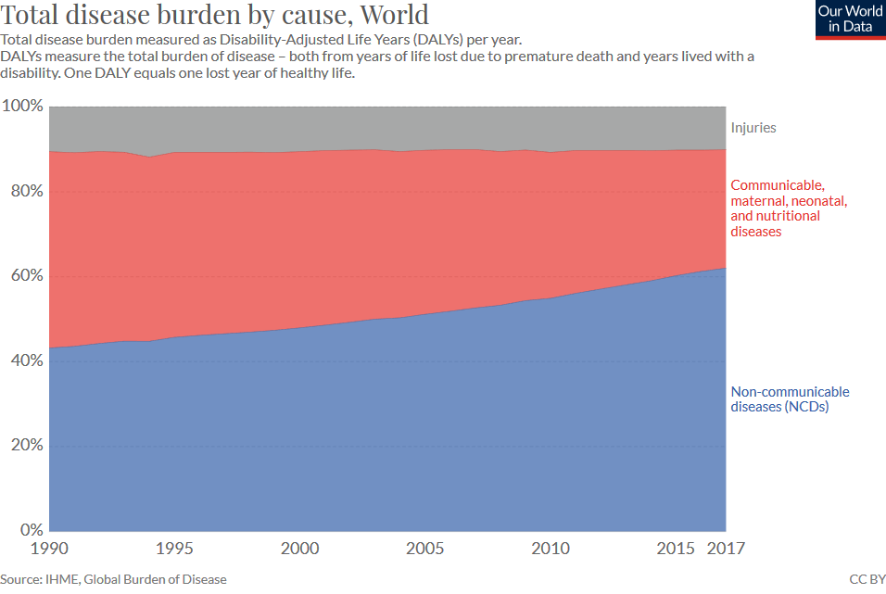

Slide 24
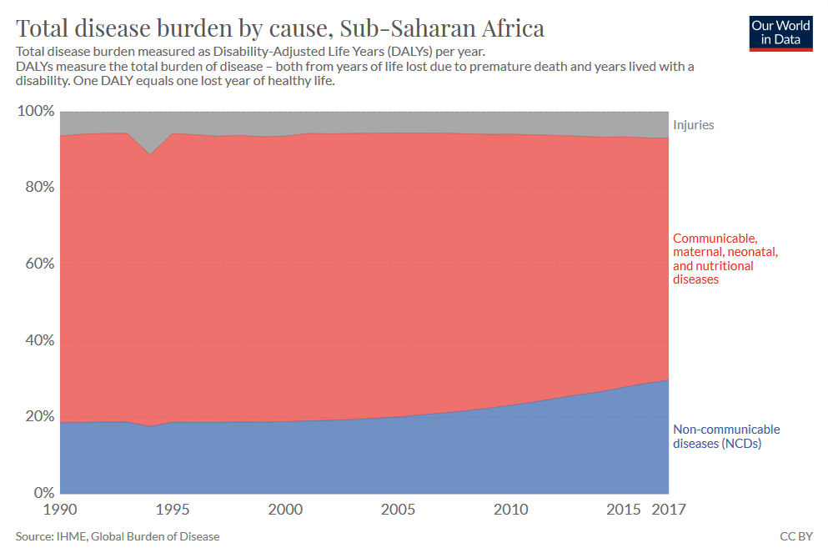
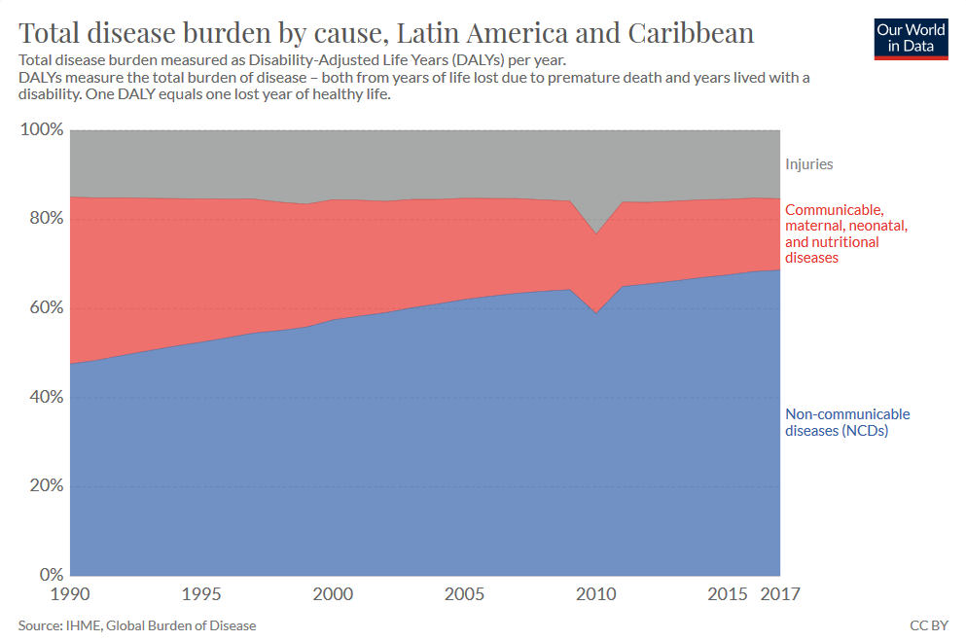
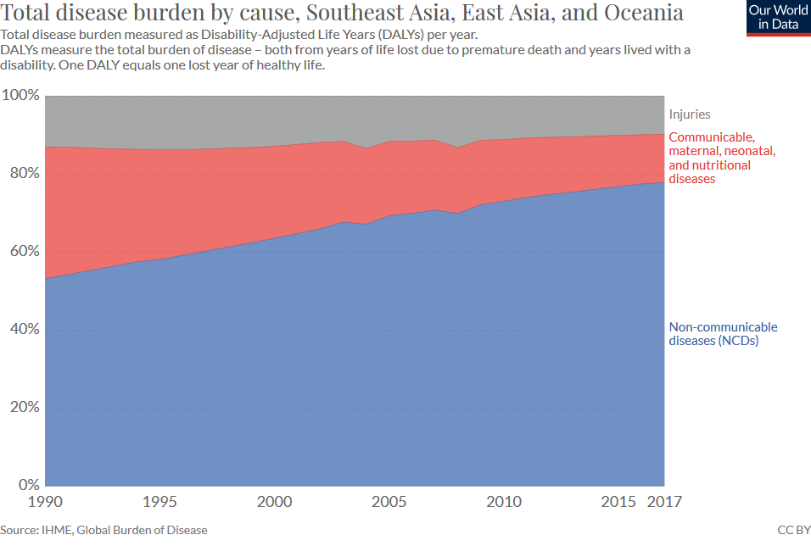
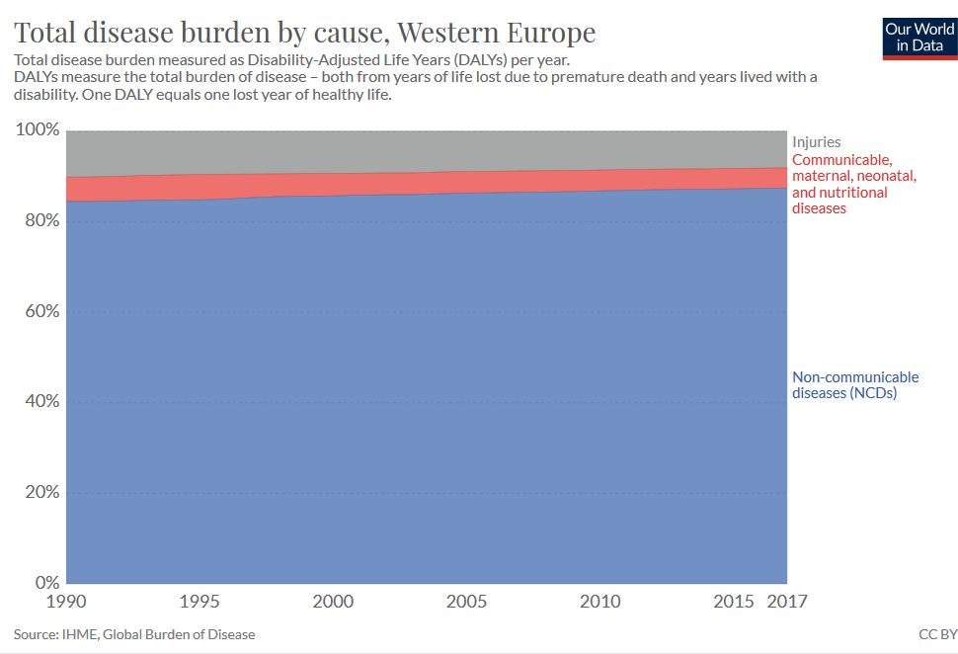

Slide 25
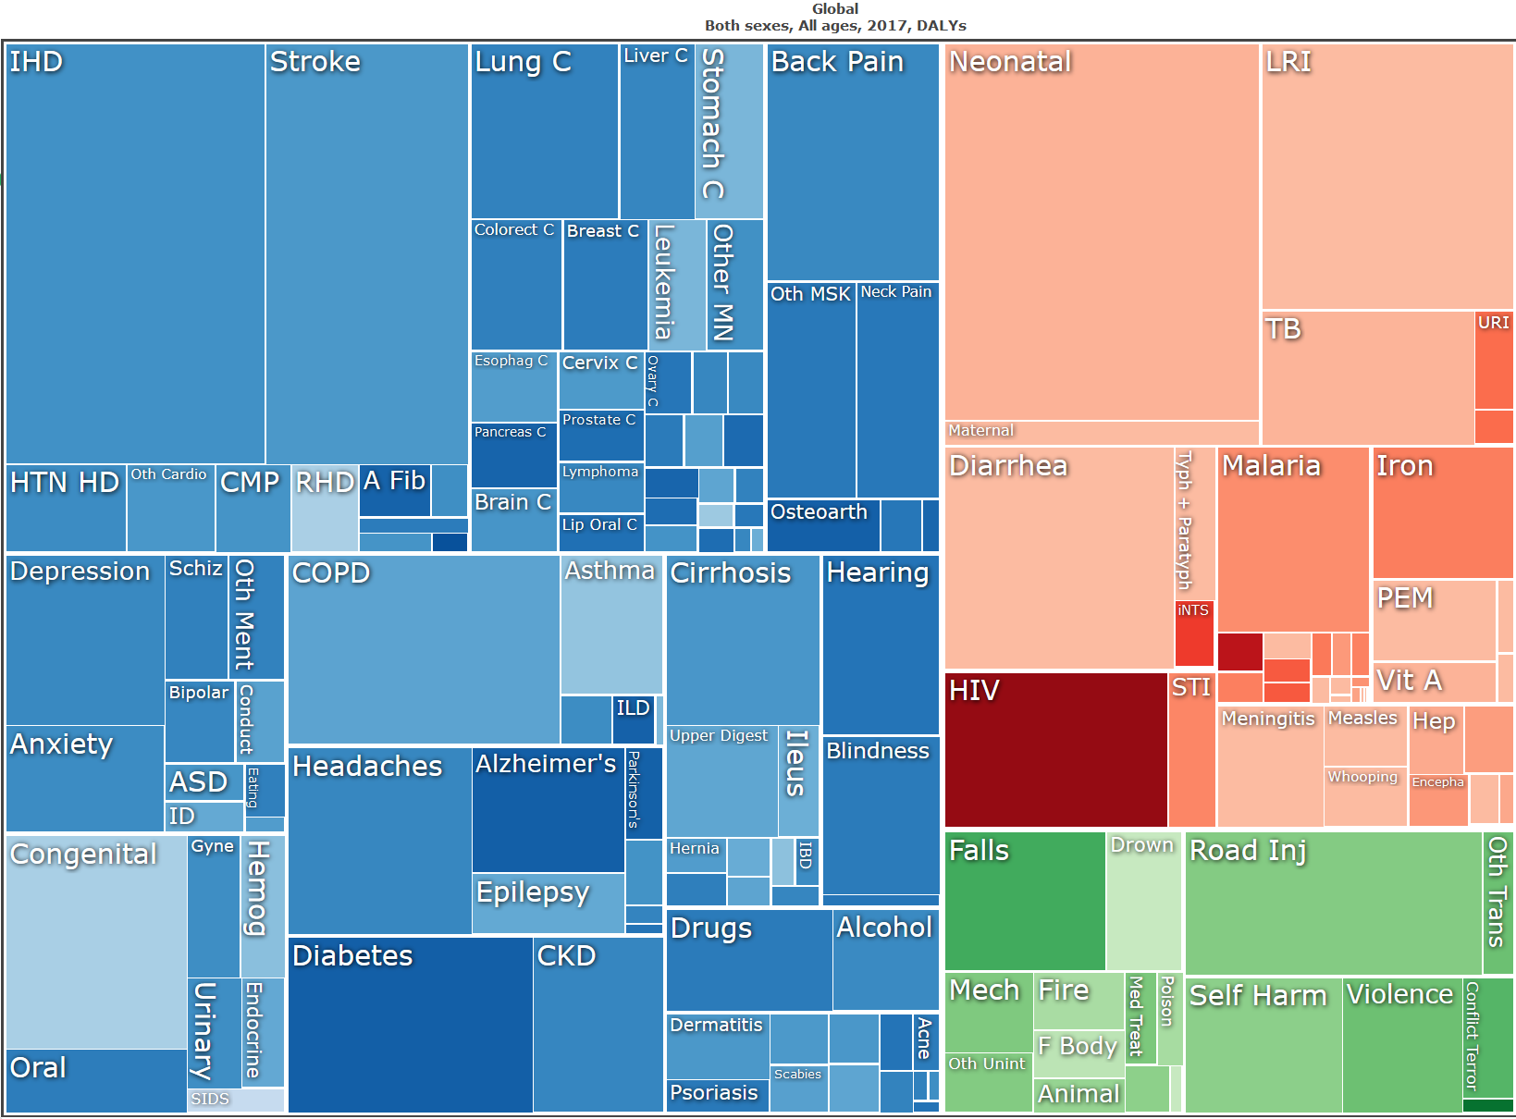
Global burden of disease Compare tool, https://vizhub.healthdata.org/gbd-compare/

Slide 26
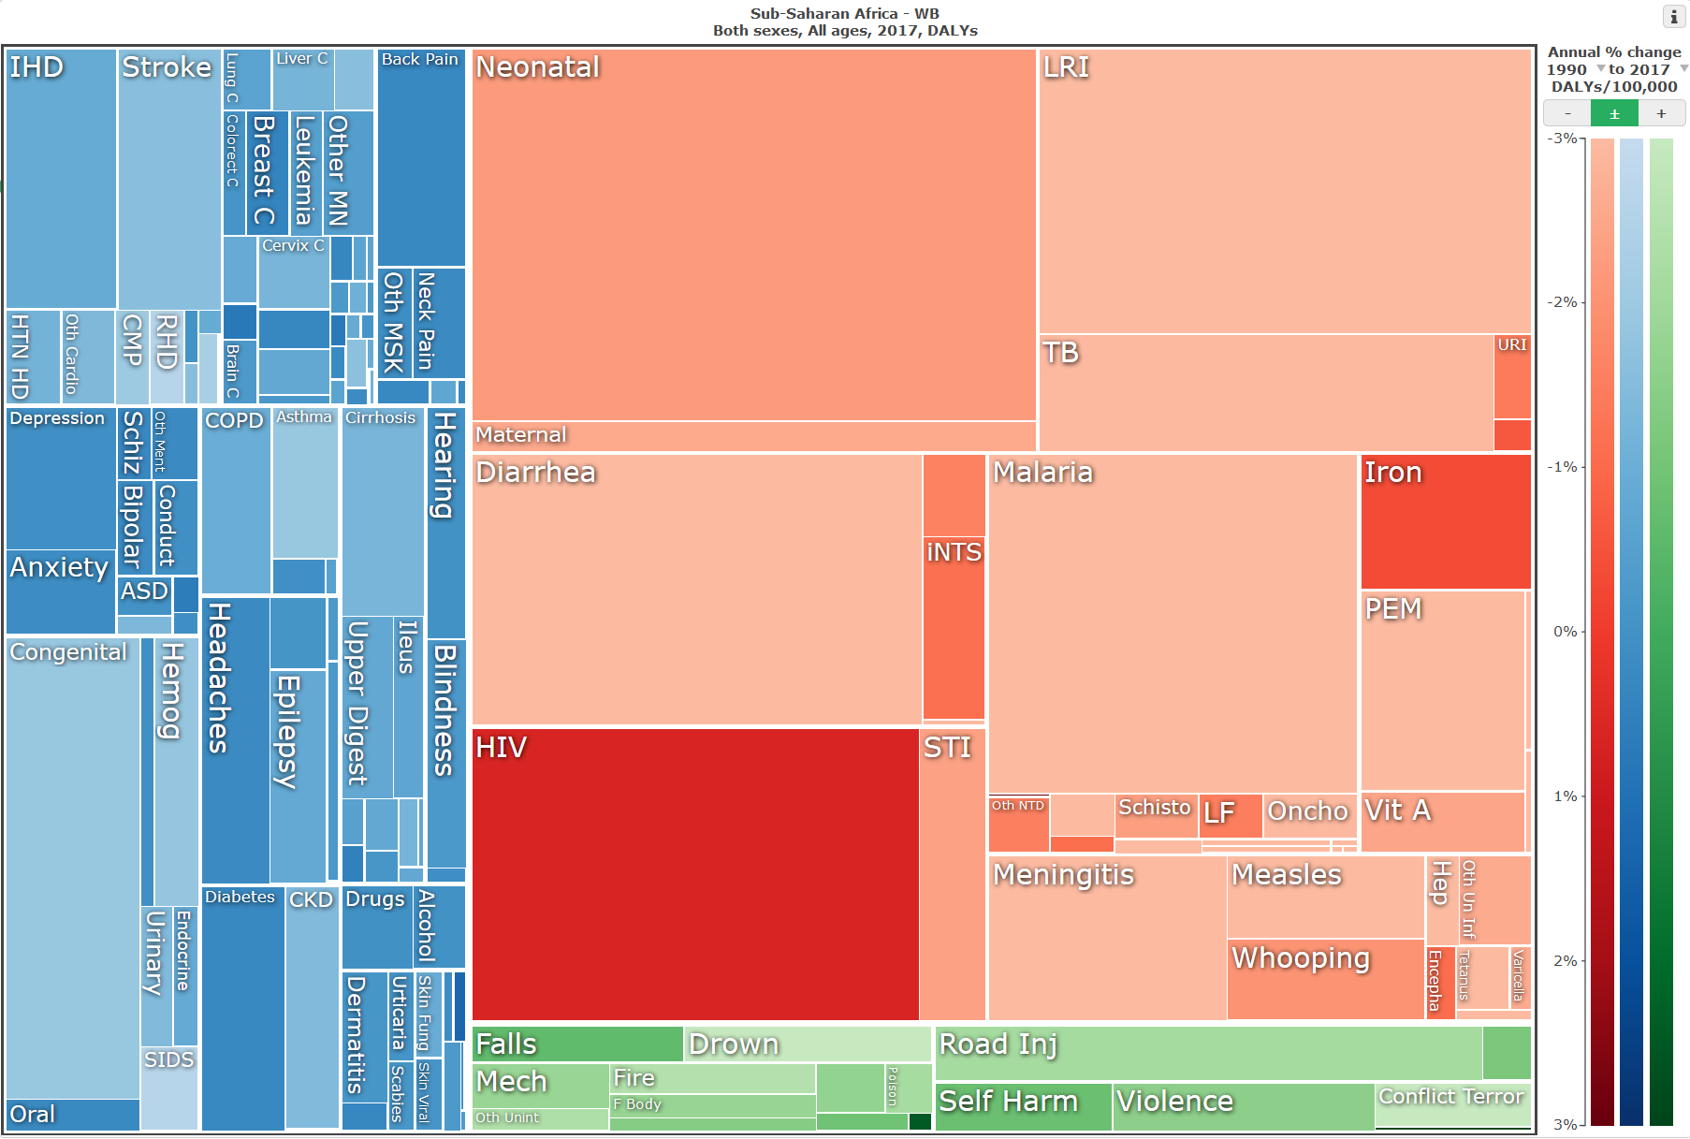
Afrique subsaharienne

Slide 27
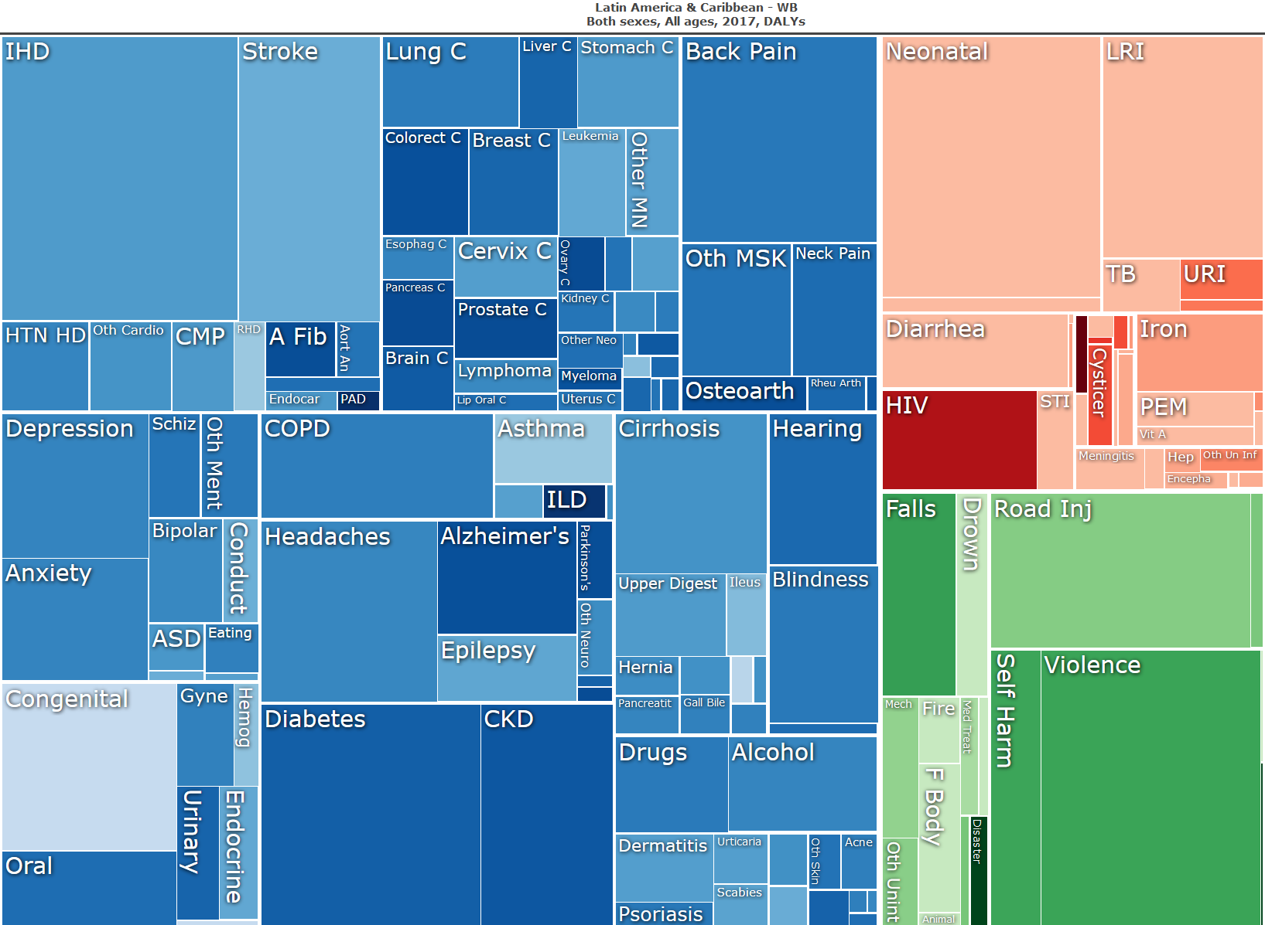
Amérique Latine - caraïbes

Slide 28
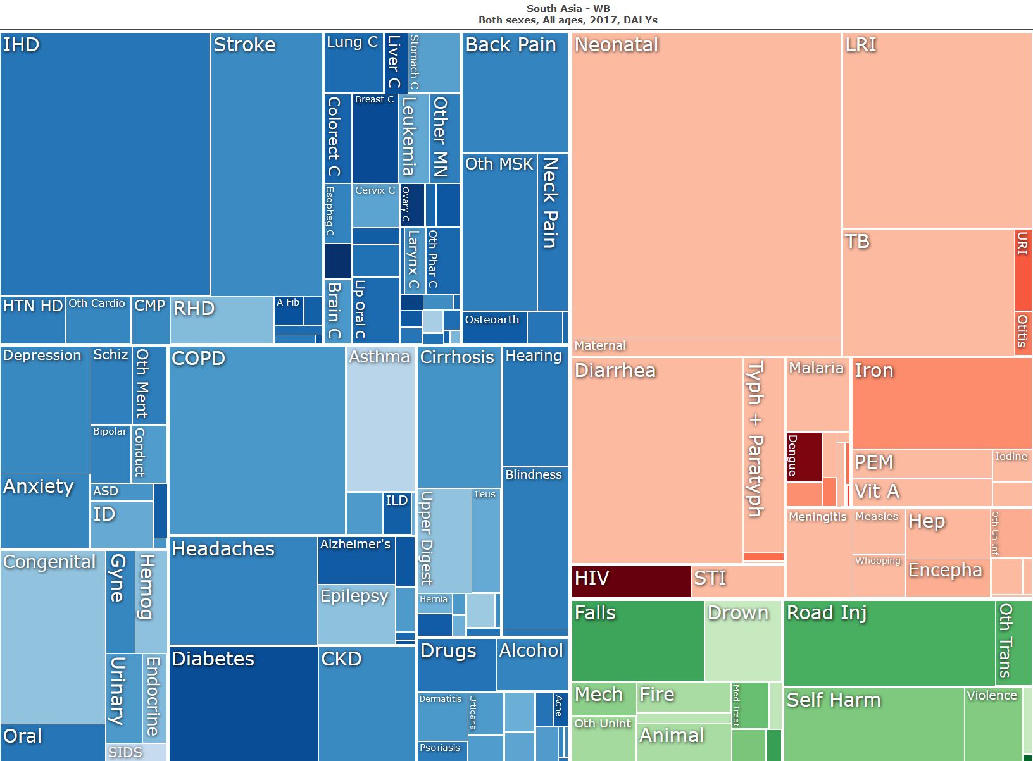
Asie du Sud

Slide 29
Principales causes de décès par région
https://www.who.int/data/stories/leading-causes-of-death-and-disability-2000-2019-a-visual-summary

Slide 30
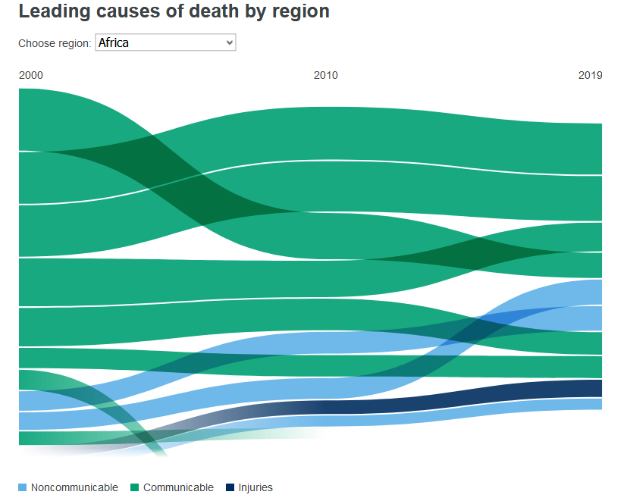
Conditions néonatales
Maladies respiratoires
diarrhées
VIH/sida
Maladies cardiovasculaires
paludisme
tuberculose
rougeole
Accidents de la route
Cirrhose du foie

Slide 31
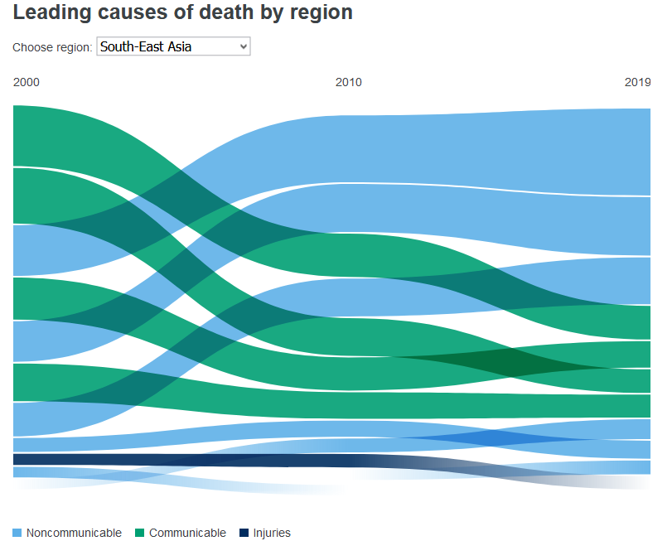
Maladies cardiovasculaires
AVC
Maladie respiratoire obstructive
diarrhées
Tuberculose
Conditions néonatales
Infections respiratoires basses
diabete
Cirrhose du foie
atshme
Maladies rénales
Accidents de la route

Slide 32
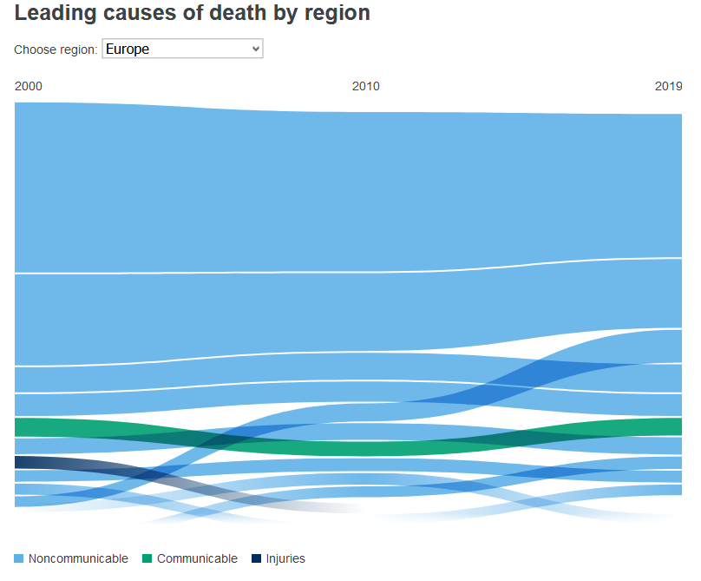
Maladies cardiovasculaires
AVC
Alzheimer et démences séniles
Cancers voies respiratoires
Maladie respiratoire obstructive
Infections respiratoires basses
Cancers colon rectum
suicides
hypertension
Cirrhose du foie
diabète

Slide 33
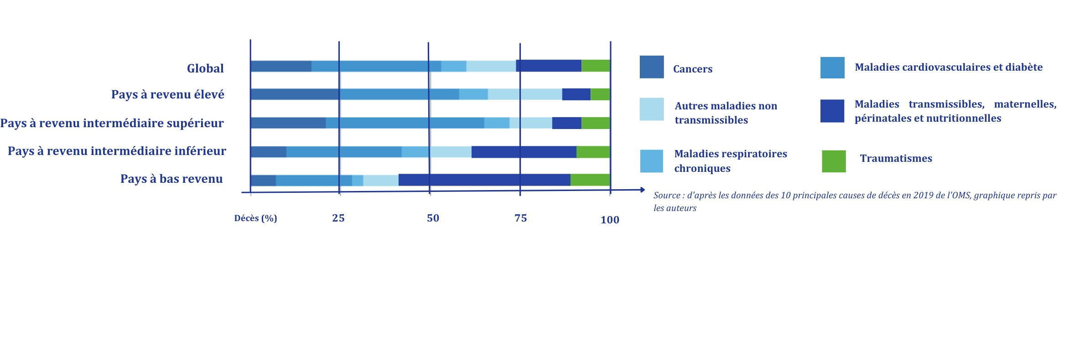
Distribution des causes de décès (en %) dans le monde, par groupes de pays selon leur niveau de revenu, 2019

Slide 34
Dans les pays à ressources limitées, les problèmes de santé actuellement sont largement dus :
aux maladies infectieuses et parasitaires
aux complications de la grossesse et de l’accouchement et aux infections néonatales
….. Mais Augmentation des maladies dites de civilisation ou dégénératives du fait de :
l’augmentation de l’espérance de vie
L’urbanisation
Les changements de mode d’alimentation
Maladies cardio-vasculaires
Cancers
Diabète
Et place importante des décès liés à :
Accidents de la route
violences

Slide 35
Evolution des facteurs de risque – maladies non transmissibles
https://www.who.int/data/gho/whs-2020-visual-summary

Slide 36
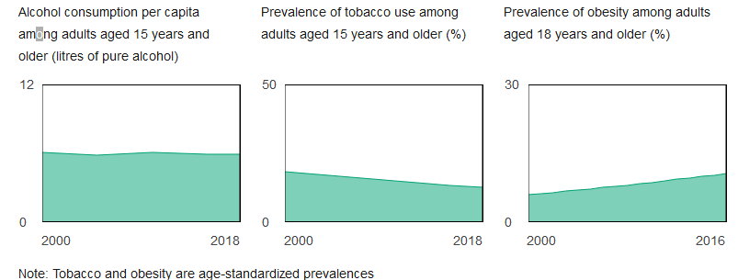
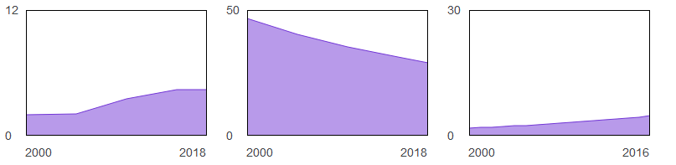
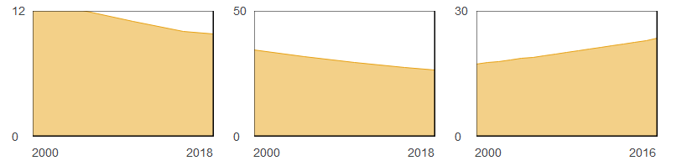
Alcool
Tabac
Obésité
Afrique
Asie du Sud Est
Europe

Slide 37
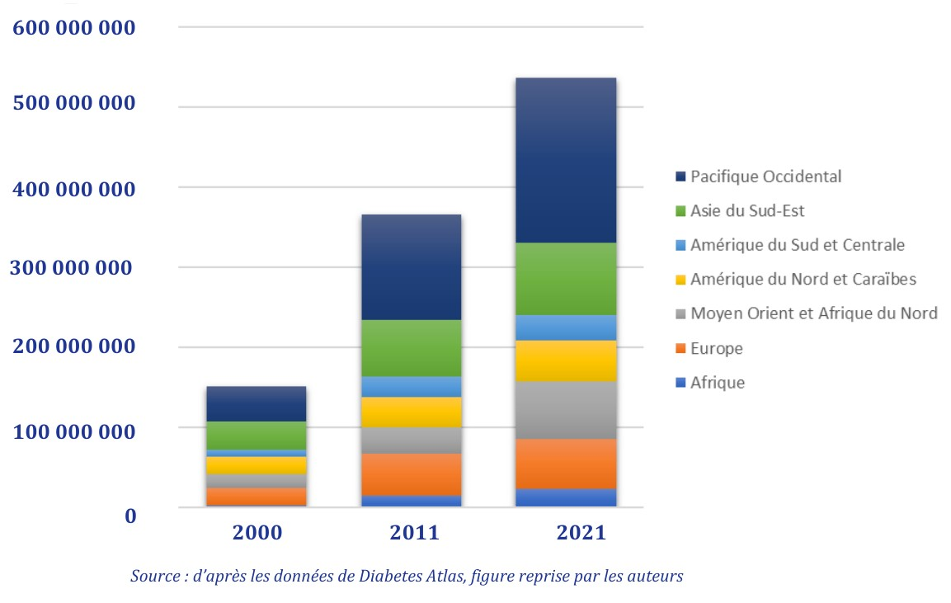
Personnes vivant avec le diabète dans le monde, par régions, 2000-2021

Slide 38
Double fardeau sanitaire des pays en développement
  maintenir l’effort contre les maladies infectieuses et parasitaires,
  sans oublier pour autant l’émergence de nouveaux problèmes de santé liés au mode de vie :
      Sédentarité
      Alimentation
      Pollution

Slide 39
Une « transition épidémiologique au niveau individuel »
à l’arrivée en France

Slide 40
Santé des immigrés
  Une grande hétérogénéité en fonction des pays de naissance
  Deux forces contradictoires
Facteurs de robustesse | Facteurs de vulnérabilité
Effet de sélection « migrant en bonne santé » Biais du saumon Comportements de santé favorables | Conditions sanitaires pays d’origine Conditions de vie difficiles Accès au aux soins moins bon

Slide 41
1. Facteurs de robustesse : healthy migrant effect
L’effet de sélection des immigrés en bonne santé ou «healthy migrant effect » postule que ce sont les personnes en bonne santé qui entreprennent de migrer, notamment dans le but de trouver un emploi.
Auto-sélection ou sélection par les politiques d’immigration

Slide 42
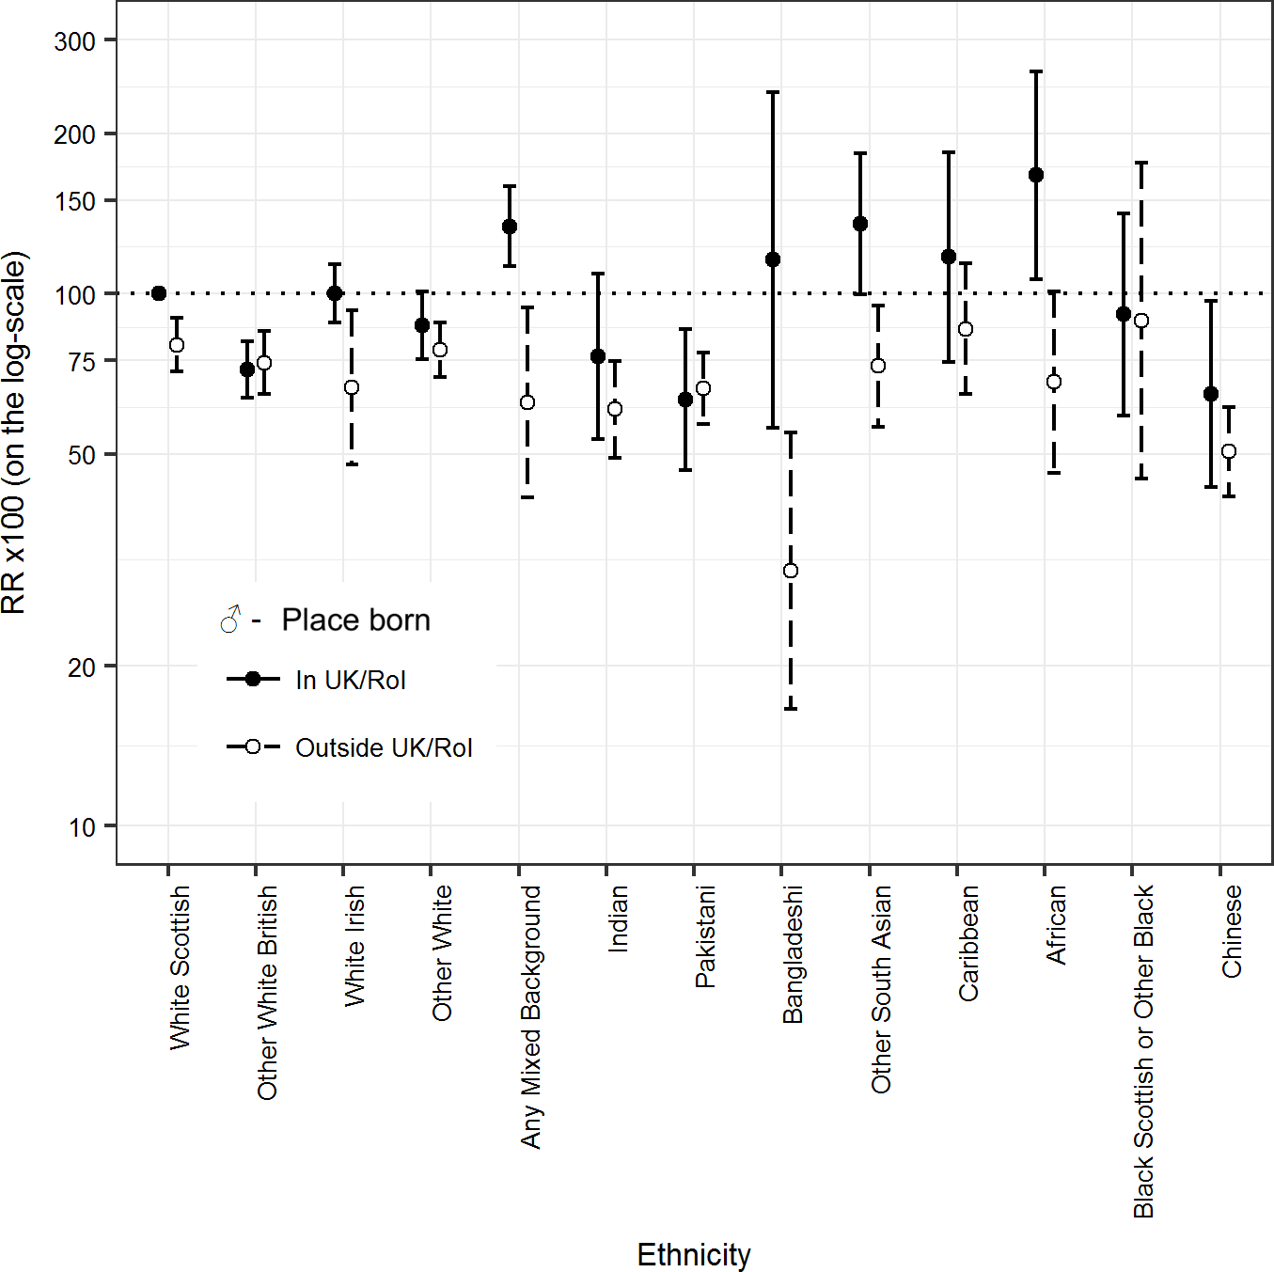
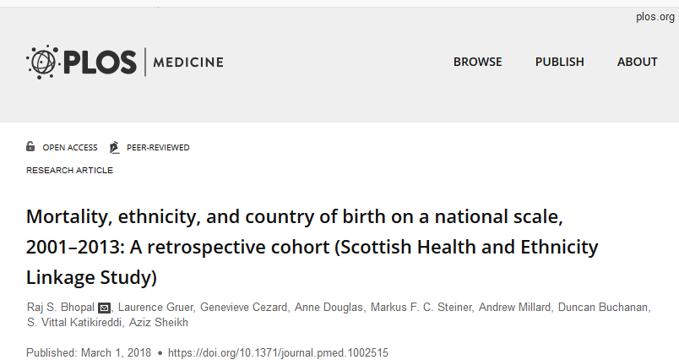
1. Facteurs de robustesse : healthy migrant effect
Age-adjusted RRs (bars show 95% CIs) for all-cause mortality by ethnicity and country of birth (UK/RoI born or not) in males
Scottish Health and Ethnicity Linkage Study:
  Les personnes nées dans un autre pays que le Royaume-Uni/Irlande ont des taux de mortalité toujours plus bas que le groupe de reference (Blancs Ecossais)

Slide 43
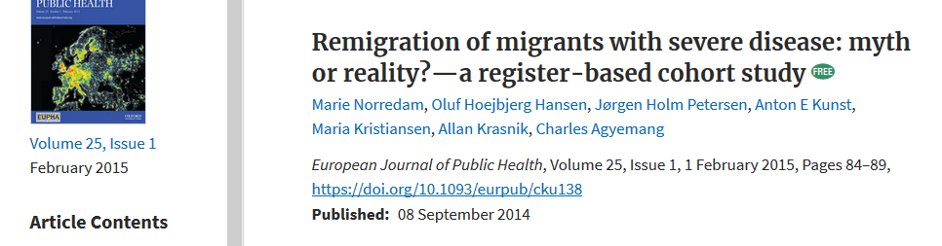
1. Facteurs de robustesse : salmon bias
L’hypothèse du « biais du saumon », qui postule que les personnes malades et âgées retournent dans leur pays, ce qui expliquerait la plus longue espérance de vie des immigrés (Abraido-Lanza et al. 1999)
… remise en question dans des travaux récents (Norredam et al. 2014; Wallace et Kulu 2013)

Slide 44
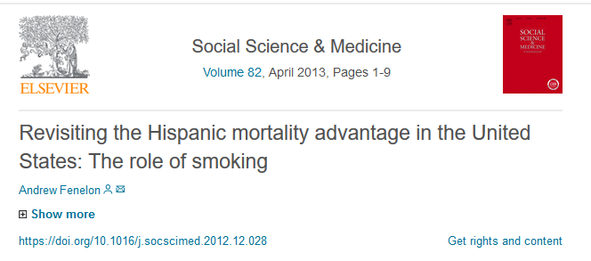
1. Facteurs de robustesse : des comportements de santé plus favorables
    La sous-morbidité expliquée par des habitudes alimentaires différentes, meilleures pour la santé (consommation moindre d’alcool, et plus importante de poisson et de fruits que dans le reste de la population)
    “Smoking-attributable mortality explains the majority of the advantage for Mexican-Americans, with more than 60% of the gap deriving from lower rates of smoking among Mexican-Americans”

Slide 45
1. Facteurs de robustesse : des comportements de santé plus favorables
    Une consommation moins importante d’alcool chez les immigrés comparés aux populations natives, à la fois dans les pays d’origine et en situation de migration
Répartition de l'échantillon dans les différents profils de consommation comparé à la population générale selon le sexe, française
Immigrés dans l’enquête Parcours
Ravalihasy et al. 2016, Working Paper du Ceped, www.ceped.org/wp

Slide 46
2. Facteurs de vulnérabilité : Conditions de vie souvent plus difficiles
Migrations sud-nord
Données sur le statut socio-économique (recensement…) ou sur l’emploi
  Taux de chômage plus élevés parmi les populations immigrées, segmentation du marché de l’emploi dans les pays riches (Castles et al. 2014, Obucina 2013)
  Une part plus importante qui vit sous le seuil de pauvreté (INSEE 2012)
  Des trajectoires d’installation marquées par une grande précarité (Gosselin et al. 2018)
Selon le cadre des inégalités sociales de santé (OMS 2008, Marmot 2010), tous ces facteurs structurels ont un impact négatif sur la santé

Slide 47
2. Facteurs de vulnérabilité : Un plus mauvais accès aux soins
Les droits à la protection sociale varient selon les pays
La question de l’accès effectif au système de santé pour des populations qui ne connaissent pas les dispositifs
Renoncement aux soins
Les études quantitatives montrent un moindre recours aux soins des personnes sans titre de séjour
Les études qualitatives rapportent que même si les soins avaient lieu, ils étaient souvent inadéquats, insuffisants, et que de nombreux patients ne connaissaient pas leur droits et rencontraient des barrières à l’accès aux soins
Notes:
Un total de 531 articles ont été pris en compte. Après lecture, 29 articles ont été retenus dans la revue.

Slide 48
2. Facteurs de vulnérabilité : Un plus mauvais accès aux soins
Quatre dimensions à prendre en compte :
  Droits
  Accessibilité
  Réactivité
  Mesures pour le changement

Slide 49
Le rôle de la durée depuis l’arrivée: érosion de l’avantage?
Plusieurs études montrent que l’état de santé des immigrés tend à se détériorer avec les années de résidence sur le territoire français :
  Les immigrés arrivés en France depuis moins de 5 ans ont tendance à se déclarer en aussi bon ou en meilleur état de santé que la population majoritaire (à âge égal), alors que ceux qui résident en France depuis plus de 10 ans se déclarent en plus mauvaise santé que la population majoritaire (Hamel et Moisy 2015).
  Depuis les années 2000, diverses enquêtes nationales attestent d’un moins bon état de santé perçu par les immigrés comparativement aux natifs ( Santé Protection Sociale (Berchet et Jusot 2010), Passage à la retraite des immigrés (Attias-Donfut et Tessier 2005) et Trajectoires et Origines (Hamel et Moisy 2015).

Slide 50
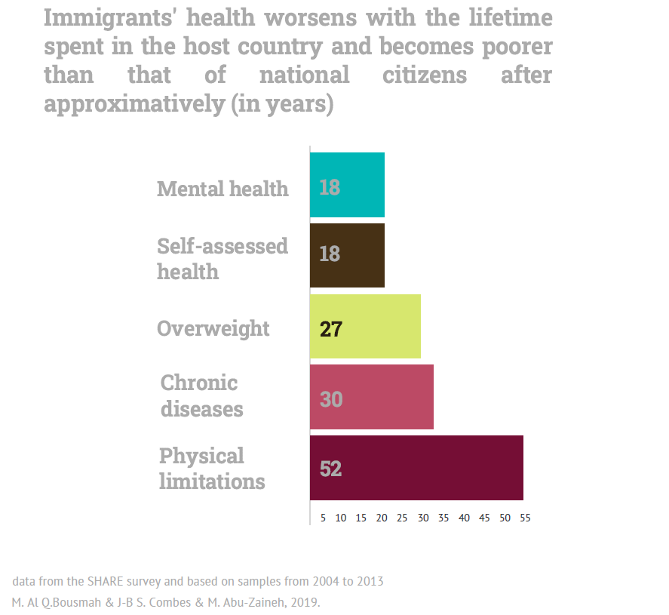
Enquête SHARE, 2004-2013 – 100 000 personnes >50 ans, 19 pays européens (Bousmah et al. 2019)
Les immigrés venant de pays pauvres ont une santé qui se dégrade plus vite, une fois dans le pays d’accueil, que ceux venant de pays à ressources moyennes ou élevées

Slide 51
Synthèse facteurs de robustesse et vulnérabilité
Il n’y a pas de réponse simple à la question: est-ce que les immigrés sont en moins bonne ou meilleure santé que les natifs?
Importante variation selon l’âge, le pays d’origine…
Les personnes immigrées arrivent au départ avec un « capital santé donné », et parfois des problèmes de santé spécifiques liés au contexte d’origine, mais les difficultés qu’elles peuvent rencontrer lors de leur installation en France aggravent leurs problèmes de santé ou en créent de nouveaux.
Et en vidéo: https://www.ined.fr/fr/tout-savoir-population/videos/sante-des-migrants/

Slide 52
Transition épidémiologique individuelle
La « transition épidémiologique individuelle » ou « accélérée » désigne, pour les individus qui migrent, un changement dans leur état de santé qui est le miroir de la transition épidémiologique dans les pays à ressources limitées (Bouchaud 2016 ; Desgrees du Lou, 2019)
  Conditions de vie défavorables et impact néfaste sur la santé
  Adoption de nouveaux comportements parfois défavorables à la santé (ex. alcool, tabac, alimentation)
  Prégnance de certaines maladies infectieuses mais aussi essor de maladies non transmissibles

Slide 53
A l’arrivée en France :
__________________________________________________________________________________
Les immigrés sont particulièrement touchés par les maladies infectieuses :
VIH
hépatite B
tuberculose
La santé périnatale des femmes immigrées est moins bonne : plus de mortalité maternelle (12,5 pour 100 000 vs 7,9 pour 100 000 chez les natives), fausses couches, naissances prématurées et de petits poids (Saurel-Cubizolles, 2012)
Les risques sexuels sont importants : Risques de mutilations génitales féminines selon les origines (Andro et Lesclingand, 2017) , de violence sexuelle en situations de précarité (Pannetier et al, 2018)

Slide 54
Après l’arrivée en France (2)
Obésité, hypertension, maladies cardio-vasculaires en augmentation. Plus de mortalité par diabète qu’en population non migrante.
Plus d’exposition aux cancers liés aux infections dans l’enfance (foie, col, estomac) et moins aux cancers liés au mode de vie occidental (colorectal, sein , prostate)
Santé mentale dégradée : 25% d’anxio-dépression chez les femmes subsahariennes en Ile de France (Pannetier et al., 2018)

Slide 55
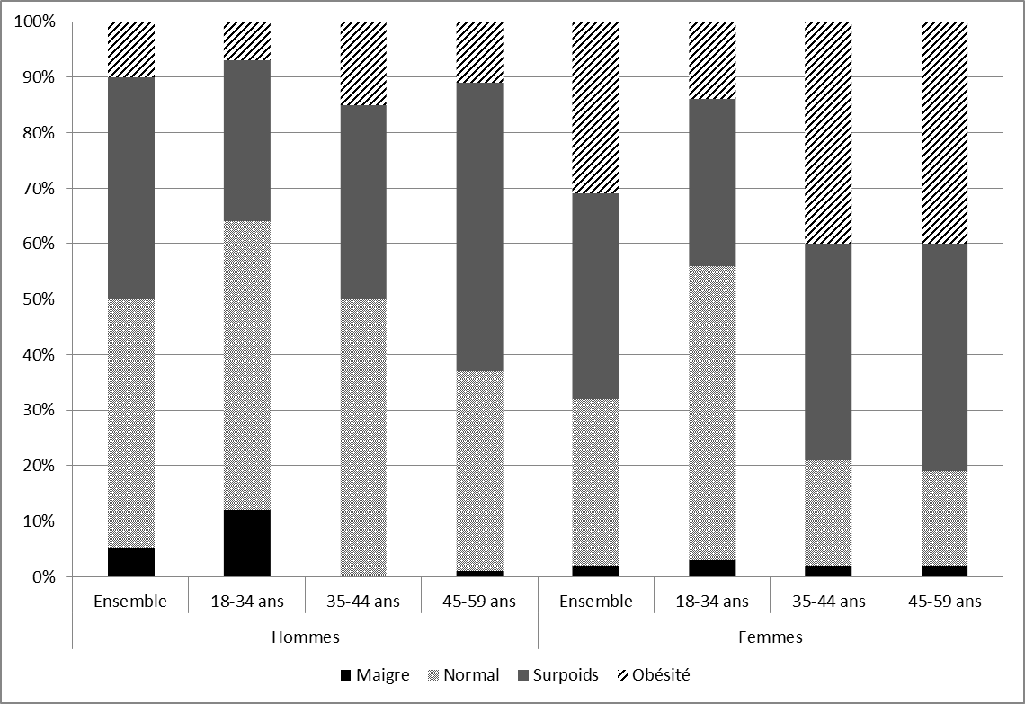
Surpoids et obésité chez les Africains en Ile de France – Enquête Parcours 2012-2013 (Ravalihasy et Lert, 2017)
HTA : 20% des femmes (Valérie Carreau, mémoire DIU santé des migrants, 2018)

Slide 56
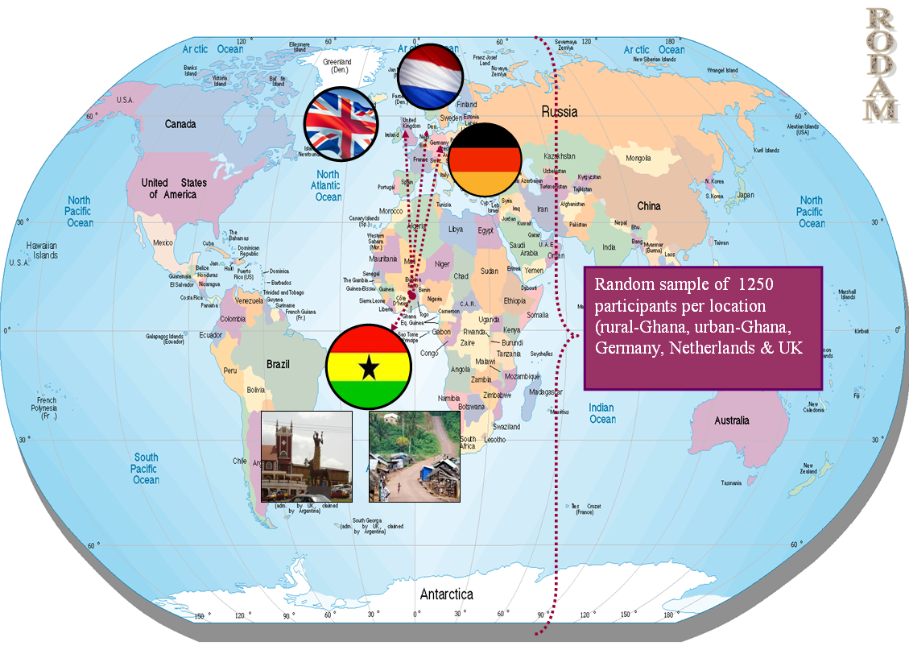
Emergence de l’hypertension
RODAM Study (research on obesity & diabetes among African migrants), www.rod-am.eu

Slide 57
Fréquence des symptômes anxio-dépressifs dans l’enquête Parcours (Pannetier et al. Soc Sc and Med Pop Health, 2018)
Facteur aggravant : F : être arrivée pour fuir un pays, H : ne pas avoir de titre de séjour
Facteur protecteur :pouvoir compter sur des proches, parents ou amis, à la fois dans le pays d’origine et en France

Slide 58
Cas spécifiques des camps de migrants (Guisao, 2017)
situations de très grande précarité
pathologies infectieuses fréquentes,
mauvaise alimentation
troubles psychiques importants et peu pris en charge (Chaud, 2017)

Slide 59
Transition épidémiologique individuelle - bilan
A l’arrivée en France, le risque de développer une maladie infectieuse et d’en mourir diminue fortement, grâce à l’accès aux soins de santé et au fait de vivre dans un environnement où ces maladies infectieuses sont plus rares.
Mais au décours de leur vie en France, la sédentarité, le changement d’alimentation, l’augmentation de consommation de tabac ou d’alcool conduisent à une augmentation du risque des maladies chroniques (maladies cardiovasculaires, diabète, maladies respiratoires).
Les difficultés de la migration et de l’installation en France ont des conséquences psychiques délétères
Les maladies chroniques et les troubles mentaux prennent le pas sur les maladies infectieuses.

Slide 60
Références
Bhopal RS, Gruer L, Cezard G, Douglas A, Steiner MFC, Millard A, Buchanan D, Katikireddi SV, Sheikh A. Mortality, ethnicity, and country of birth on a national scale, 2001-2013: A retrospective cohort (Scottish Health and Ethnicity Linkage Study). PLoS Med. 2018 Mar 1;15(3):e1002515. doi: 10.1371/journal.pmed.1002515.
Norredam M, Hansen OH, Petersen JH, Kunst AE, Kristiansen M, Krasnik A, Agyemang C. Remigration of migrants with severe disease: myth or reality?--a register-based cohort study. Eur J Public Health. 2015 Feb;25(1):84-9. doi: 10.1093/eurpub/cku138. Epub 2014 Sep 8. PMID: 25201902.
Winters, M., Rechel, B., de Jong, L. et al. A systematic review on the use of healthcare services by undocumented migrants in Europe. BMC Health Serv Res 18, 30 (2018). https://doi.org/10.1186/s12913-018-2838-y
C Hamel et M Moisy. Chapitre 9 “Migration et conditions de vie : leur impact sur la santé » in Trajectoires et origines - Enquête sur la diversité des populations en France sous la direction de Cris Beauchemin, Christelle Hamel et Patrick Simon, 2016, Ed INED.
Agyemang, Charles; Nyaaba, Gertrude; Beune, Erik et al. Variations in hypertension awareness, treatment, and control among Ghanaian migrants living in Amsterdam, Berlin, London, and non migrant Ghanaians living in rural and urban Ghana – the RODAM study, Journal of Hypertension: January 2018 - Volume 36 - Issue 1 - p 169-177 doi: 10.1097/HJH.0000000000001520
Ravalihasy A, Desgrées du Loû A, Pannetier J, Vignier N, Lert F, Dray-Spira R, Lydié N pour le groupe PARCOURS, «La consommation d’alcool chez les migrants originaires d’Afrique subsaharienne en France», Working Paperdu Ceped, n°36, Ceped (UMR 196UniversitéParis Descartes IRD), Paris, Novembre2016.Available at http://www.ceped.org/wp
Desgrees du Lou Annabel. Santé des immigrés : la transition épidémiologique à l’échelle individuelle. La revue du Praticien, 2019, 69(5) ; 550-4

Slide 61
Références - suite
Papon S, Robert-Bobée I. Une hausse des décès deux fois plus forte pour les personnes nées à l’étranger que pour celles nées en France en mars-avril 2020. INSEE Focus. 2020. [https://www.insee.fr/fr/statistiques/4627049]
Khlat M, Guillot M. Health and mortality patterns among migrants in France. In: Migration, health and survival: International perspectives,. Edward Elgar Publishers. Cheltenham, UK, Northampton, MA, USA: Trovato F; 2017. p. 193-213.
Saurel-Cubizolles marie-josèphe, Saucedo M, Drewniak N, Blondel B, Bouvier-Colle M-H. Santé périnatale des femmes étrangères en France. Bull Epidémiol Hebd. 2012;30-4.
Melchior M, Desgrées du Loû A, Gosselin A, Datta GD, Carabali M, Merckx J, Kaufman JS, Migrant status, ethnicity and COVID-19: More accurate European data are greatly needed, Clinical Microbiology and Infection, https://doi.org/10.1016/j.cmi.2020.10.014.
Pannetier et al, Prevalence and circumstances of forced sex and post-migration HIV acquisition in sub-Saharan African migrant women in France: an analysis of the ANRS-PARCOURS retrospective population-based study. The Lancet Public Health 2018
Andro Armelle, Lesclingand Marie, « Les mutilations génitales féminines dans le monde », Population & Sociétés, 2017/4 (N° 543), p. 1-4. DOI : 10.3917/popsoc.543.0001.
Bousmah MaQ, Combes JBS, Abu Zaineh, M Health differentials between citizens and immigrants in Europe: A heterogeneous convergence Health Policy 123 (2019) 235–243

